Slide 1
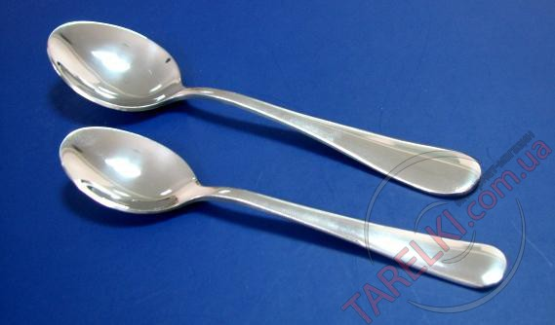
Путешествие в прошлое посуды.

Slide 2
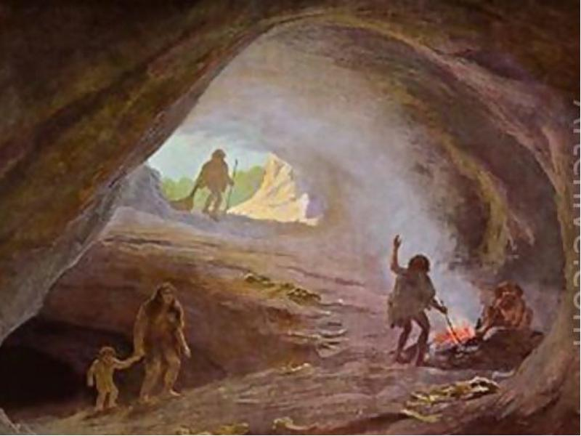
Первые люди жили в пещерах.

Slide 3
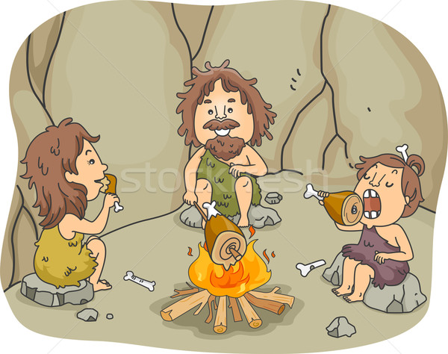
Еду готовили на костре, а кушали руками.

Slide 4
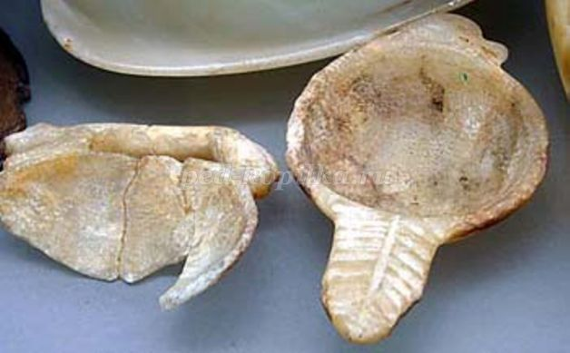
Первые ложки люди сделали из камня.

Slide 5
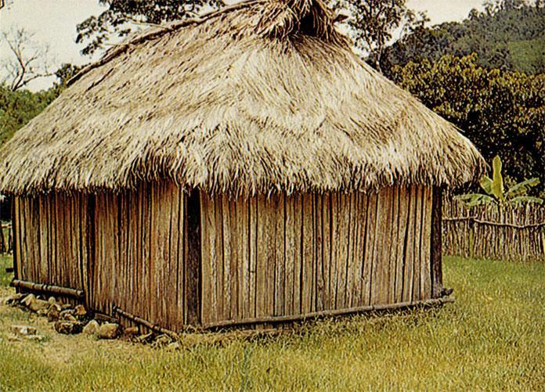
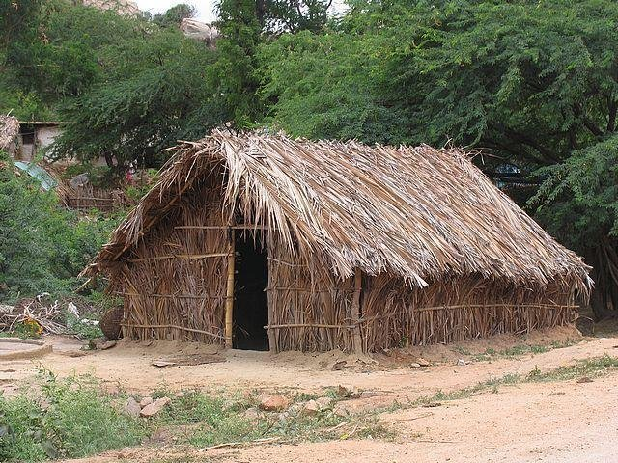
Потом человек переехал из пещеры в хижину.

Slide 6
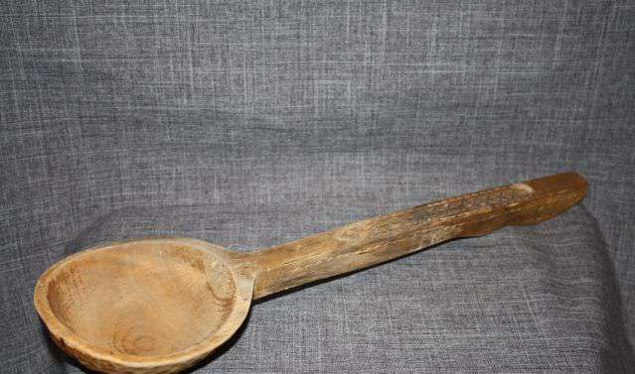
И тогда человек сделал ложку из дерева.

Slide 7
Деревянная ложка была легче и удобней каменной.

Slide 8
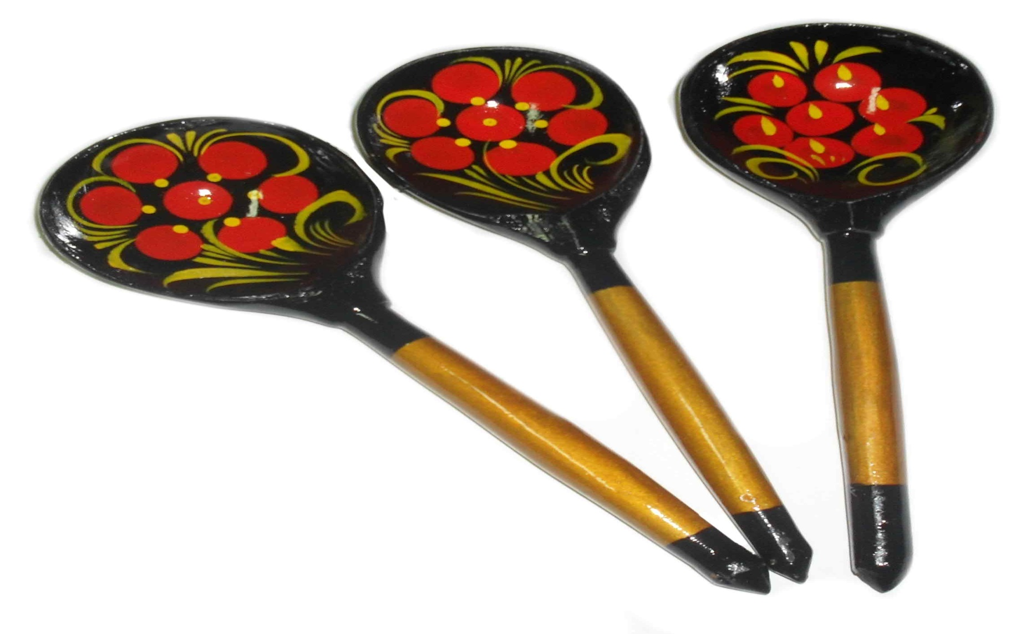
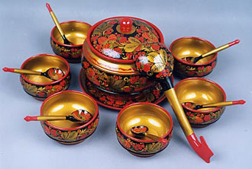
На деревянные ложки наносили красивые узоры.

Slide 9
Со временем у деревянной ложки появилась сестренка – металлическая ложка.

Slide 10
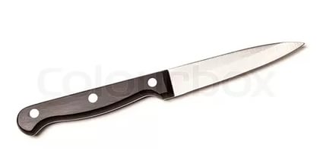

Slide 11
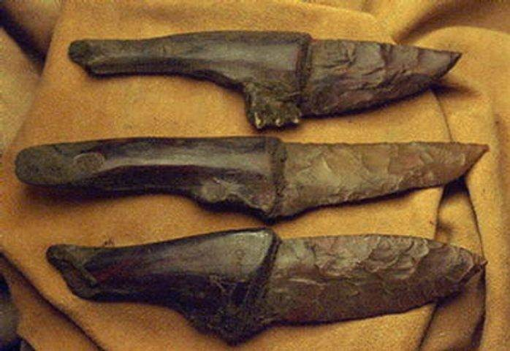
Первые ножи делались тоже из камня, но они были тяжелыми и неудобными.

Slide 12
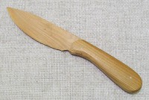
И тогда человек сделал нож из дерева.

Slide 13
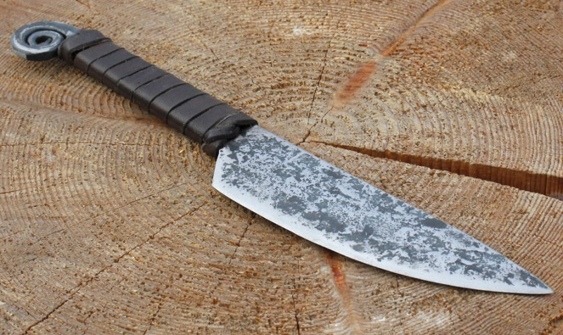
А через много-много лет появился металлический нож.

Slide 14
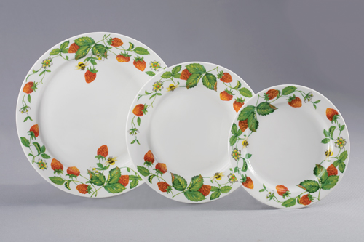

Slide 15
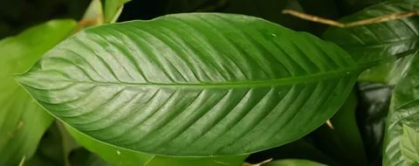
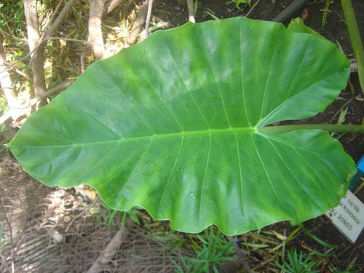
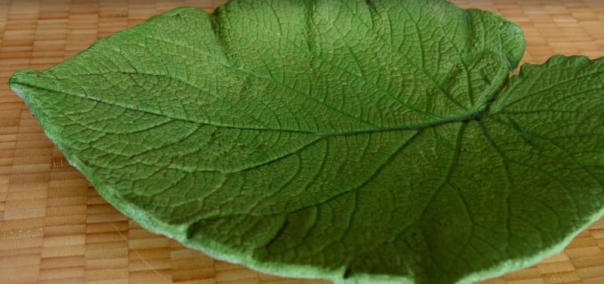
Вместо тарелок люди использовали большие листья различных растений.

Slide 16
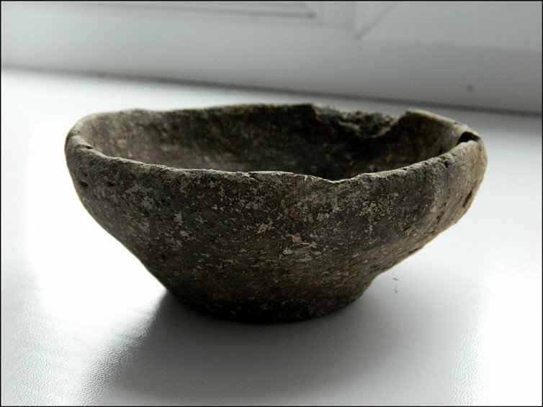
Тарелка из камня.

Slide 17
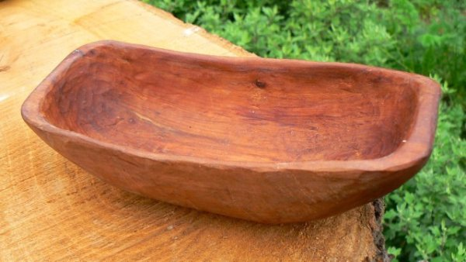
Тарелка из дерева.

Slide 18
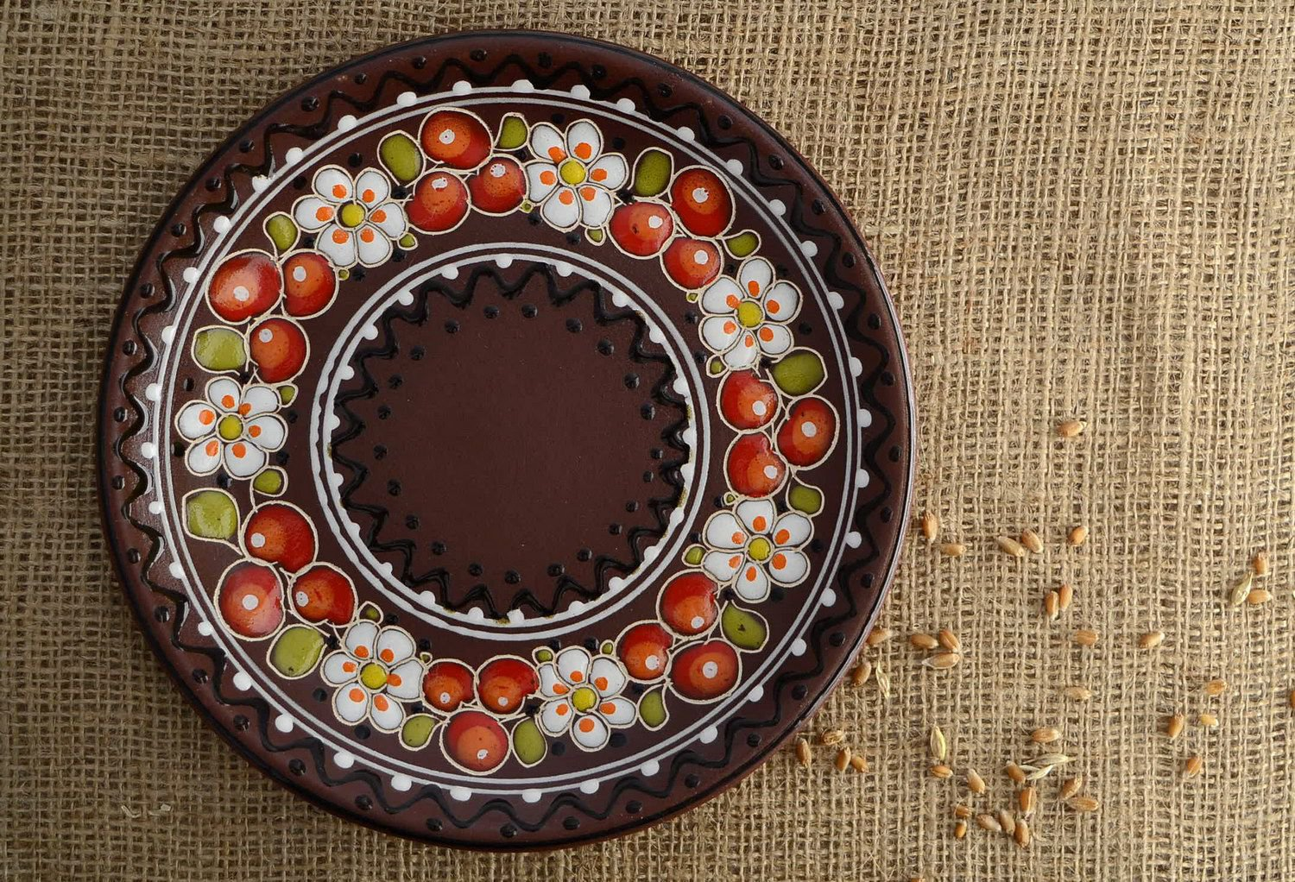
Тарелка из глины.

Slide 19
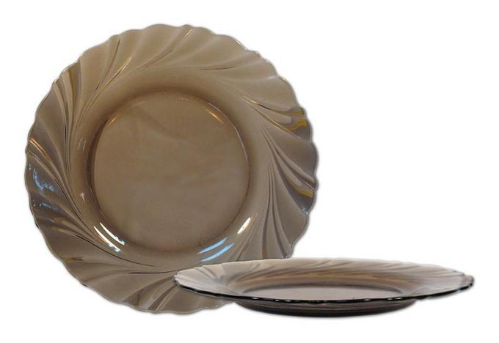
Стеклянные тарелки.

Slide 20
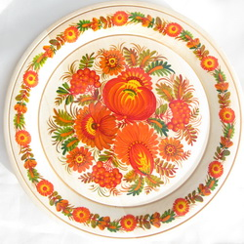
Фарфоровая тарелка.

Slide 21
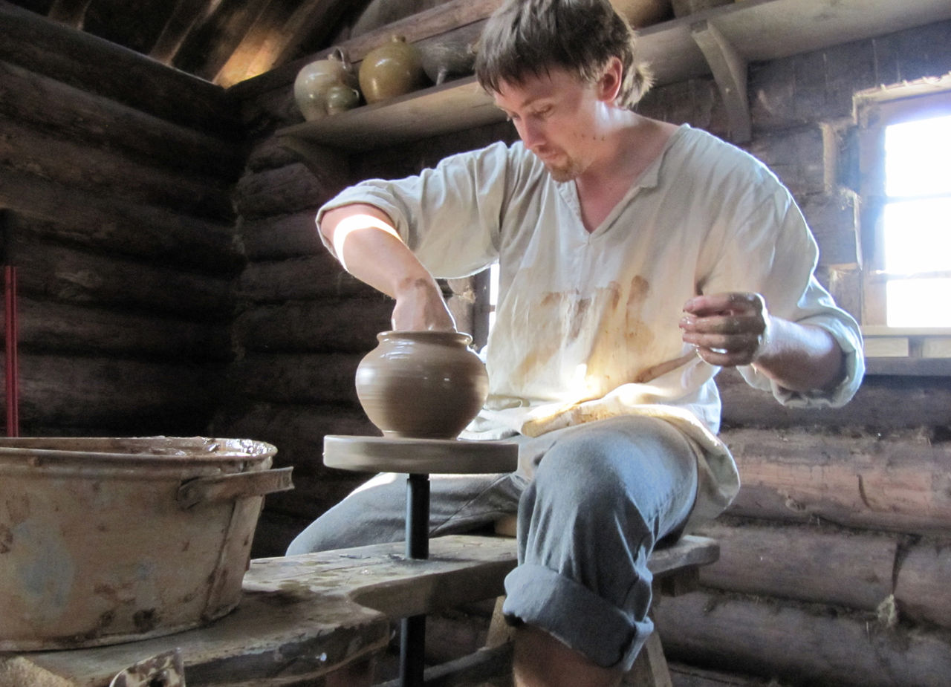
Гончар – мастер делающий посуду из глины.

Slide 22
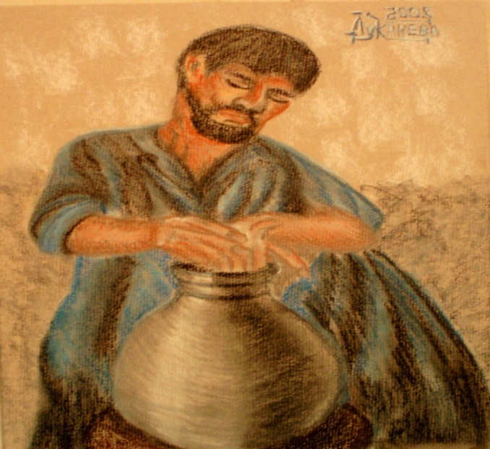
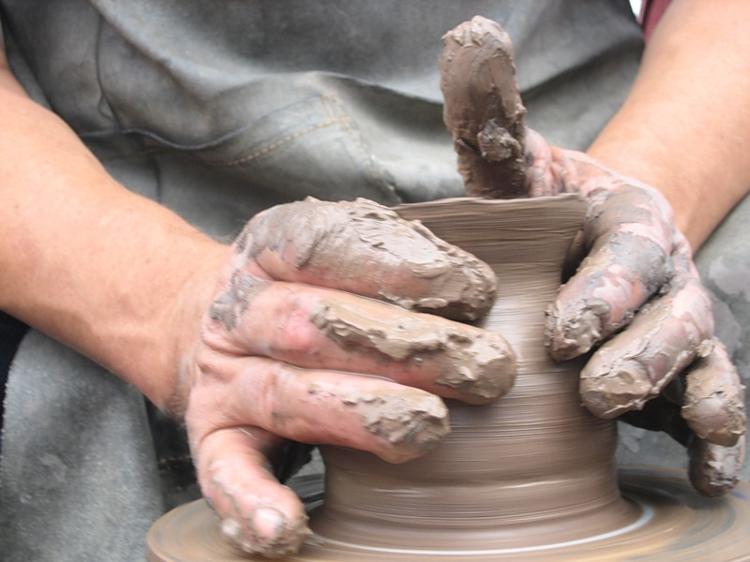
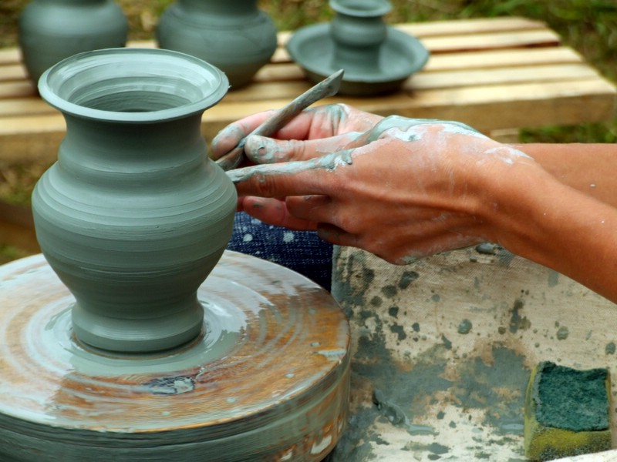

Slide 23
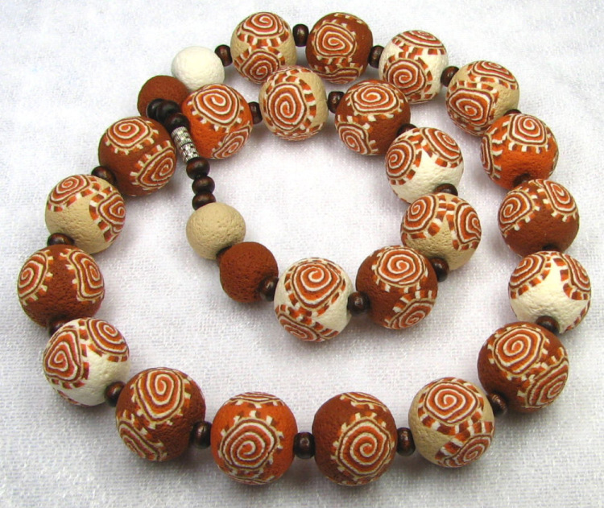
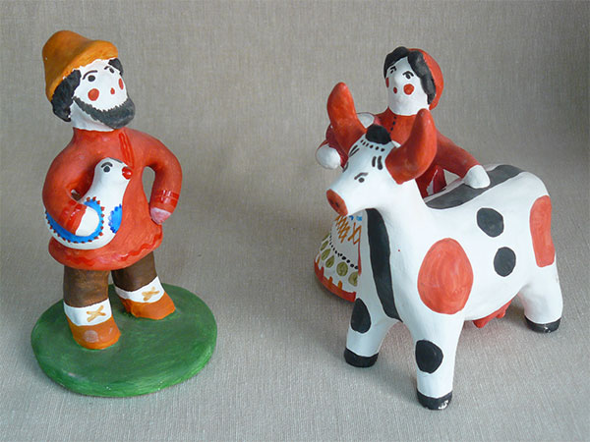
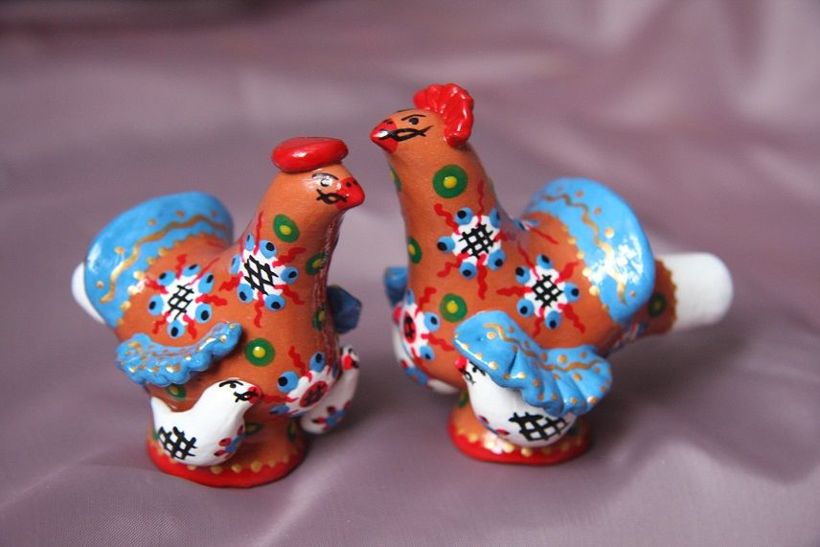
Гончар изготавливал из глины игрушки, украшения, свистульки.

